Slide 1


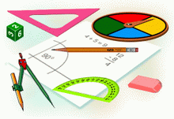
Начальные геометрические сведения
Геометрия, 7 класс
Яровая Л.А.МБОУ СОШ№8

Slide 2

Урок 1 «Прямая и отрезок».
Урок 2 «Луч и угол».
Урок 3 «Сравнение отрезков и углов».
Урок 4 «Измерение отрезков».
Урок 5 «Измерение отрезков».
Урок 6 «Измерение углов».
Урок 7 «Перпендикулярные прямые».
Урок 8 «Перпендикулярные прямые».

Slide 3

Урок 1
«Прямая и отрезок»

Slide 4
Ребята, прежде чем начать изучать геометрию, давайте узнаем, как зародилась эта интереснейшая наука.

Slide 5

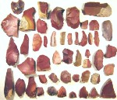
Для первобытных людей важную роль играла форма окружавших предметов .
Добывая пищу, возводя жилищные постройки, люди знакомились с простейшими геометрическими формами.
Уже 200 тысяч лет тому назад были изготовлены орудия труда сравнительно правильной геометрической формы.

Slide 6
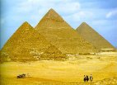
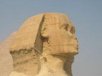

Пирамиды, которые были построены более 5 тыс. лет назад, состоят из каменных блоков весом 15 тонн, подогнанных друг к другу так, что между ними невозможно протиснуть почтовую открытку.

Slide 7
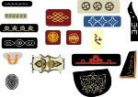
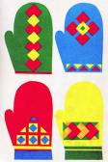

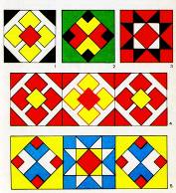
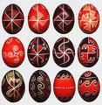
Издавна люди любили украшать свою одежду, дома.
В любом орнаменте прослеживаются геометрические фигуры.

Slide 8
Геометрия – “geо” – земля,
“metreo” – измерять.
Ребята, догадайтесь, какие геометрические понятия возникли от данных слов:
«столик», «трапеза»
«льняная нить»
«ткнуть»
«бубен»
«спица колеса»?
Ответ:
трапеция, линия, точка, ромб, радиус.

Slide 9

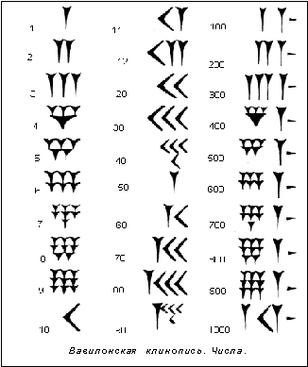
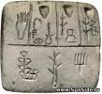
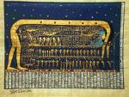

Первые геометрические понятия возникли из практических потребностей, например, они были связаны с измерением земельных участков.
В египетских папирусах, вавилонских клинописных таблицах обнаружены образцы задач о вычислении площади.

Slide 10
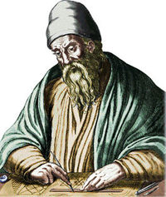

В 3 веке до н.э. древнегреческий ученый Евклид написал книгу «Начала», которая позже стала энциклопедией геометрии.
Среди определений, написанных в этой книге, есть такие:
Точка есть то, что не имеет частей.
Линия есть длина без ширины.
Прямая есть такая линия, которая одинакова расположена по отношению ко всем своим точкам.

Slide 11
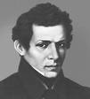
Величайшие геометры древности завершили создание античной геометрии.
Почти 2000 лет их труды оставались непревзойденными.
Только после трудов замечательного русского математика Н.И. Лобачевского геометрия начинает развиваться дальше.

Slide 12
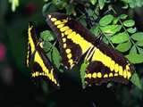
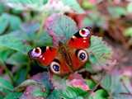
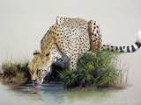
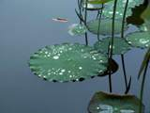
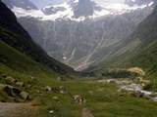
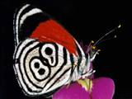
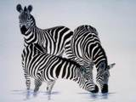
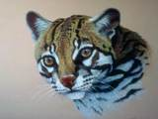
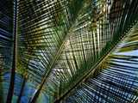
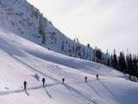
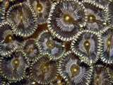
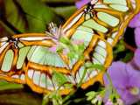
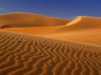
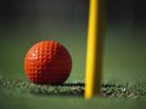
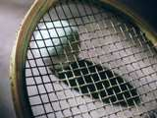
Геометрические фигуры и узоры окружают нас везде и всюду:

Slide 13
Геометрические понятия и определения задействованы во многих областях, например, в компьютерных науках.

Slide 14
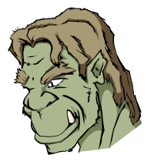
Векторная графика представляет изображение как набор примитивов. Обычно в качестве них выбираются точки, прямые, окружности, прямоугольники.
Объектам присваиваются некоторые атрибуты, например, толщина линий, цвет заполнения.

Slide 15

Растровая графика – изображение состоит из точек (пикселов).
Каждому пикселю сопоставляется значение — яркости, цвета, прозрачности — или комбинация этих значений.
Растровый образ имеет некоторое число строк и столбцов.

Slide 16
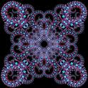
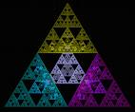

Фрактальная графика.
Фрактал — объект, отдельные элементы которого наследуют свойства родительских структур

Slide 17
Невозможные объекты

Slide 18
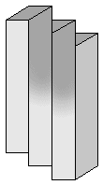
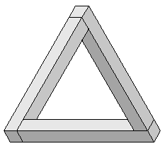
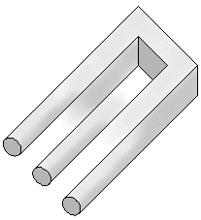

Slide 19
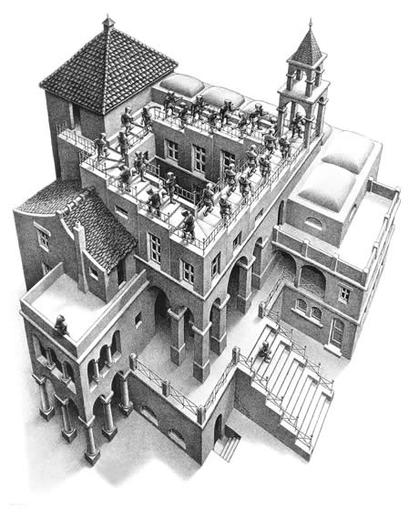
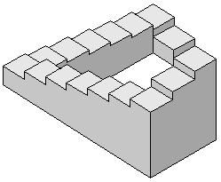
Морис Корнелиус Эшер «Подъем и спуск»

Slide 20
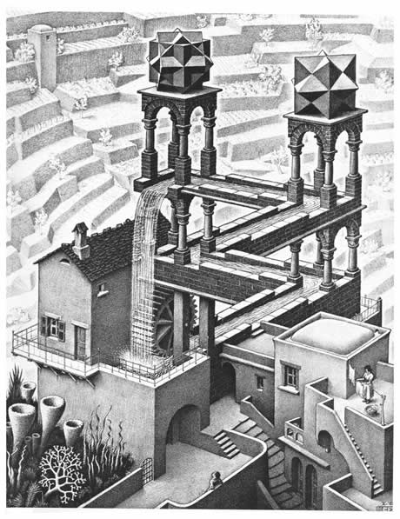
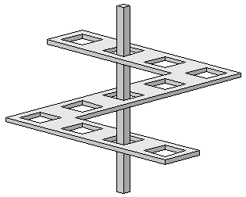
Морис Корнелиус Эшер «Водопад»

Slide 21
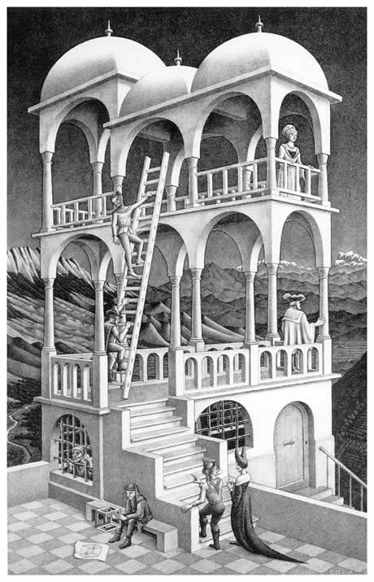
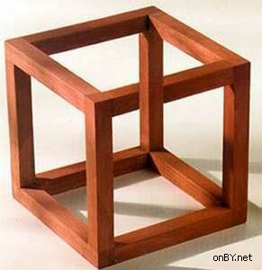
Морис Корнелиус Эшер «Белведер»

Slide 22
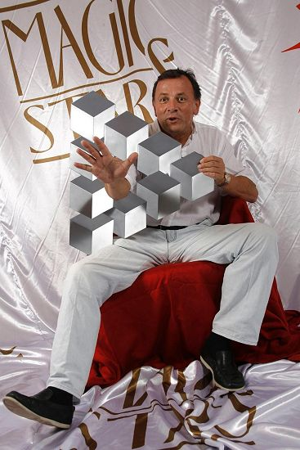
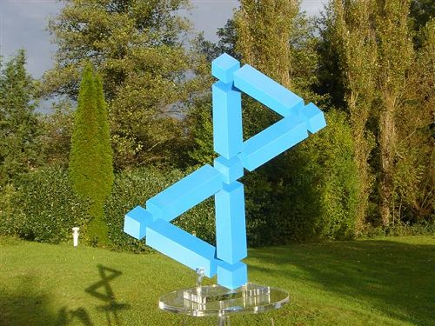
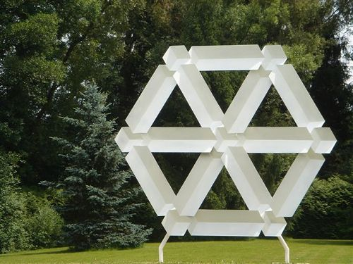
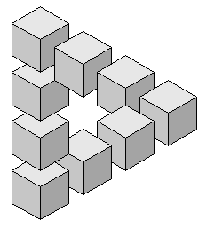
Работы Франсиса Табари

Slide 23
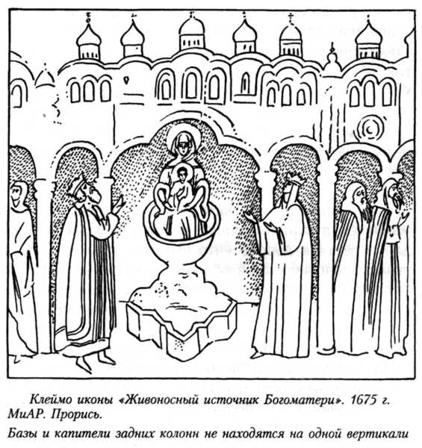
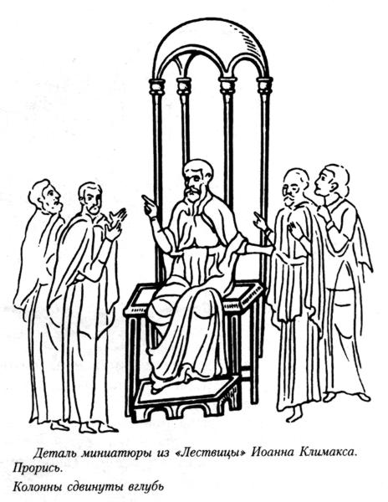

Slide 24
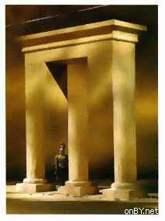
Сколько здесь колонн?

Slide 25
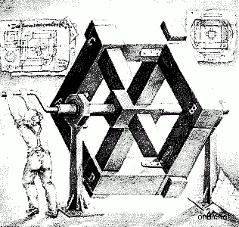
Квадратура колеса

Slide 26
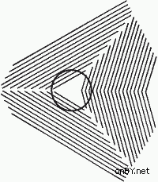
Окружность в центре кажется искаженной.

Slide 27
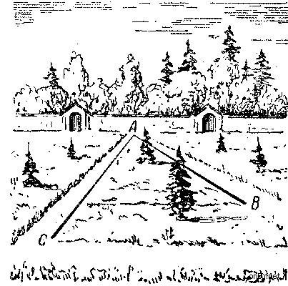
Какая линия длиннее AC или AB?

Slide 28

Высота фигуры кажется большей чем, чем ее ширина,
хотя в действительности фигура имеет форму квадрата.

Slide 29
А теперь приступим к изучению геометрических понятий.

Slide 30
Какие геометрические фигуры вам известны?
Прямая
Ломаная
Отрезок
Луч
Прямоугольник
Квадрат
Многоугольник
Куб
Цилиндр
Шар
Конус
Пирамида
Параллелепипед
планиметрия
стереометрия

Slide 31


а
А
В
Прямую можно обозначить двумя способами:
маленькой латинской буквой,
двумя большими латинскими буквами.
§ 1, стр. 5

Slide 32
C
а
А
D
E
В
K
Начертите в тетради прямую, обозначьте ее.
Отметьте несколько точек, принадлежащих прямой.
Отметьте одну точку, не принадлежащую прямой.

Slide 33
В геометрии для краткой записи используют символы принадлежности:
є - принадлежит
є – не принадлежит
«Точка D принадлежит прямой АВ, а точка С не принадлежит прямой а»
D є АВ
С є а

Slide 34
Используя рисунок и символы принадлежности, запишите, какие точки принадлежат прямой, а какие – нет.
E
b
A
B
C
D
F
G

Slide 35

Сколько прямых можно провести через заданную точку?
Сколько прямых можно провести через две точки?
Через любые две точки можно провести прямые?

Slide 36
Свойство прямой.
Через любые две точки можно провести прямую и при том только одну.
§ 1, стр. 5

Slide 37
X
K
O
XY ∩ MK = O
Y
M
Две прямые могут иметь либо одну общую точку, либо ни одной общей точки.
§ 1, стр. 6

Slide 38
Отрезок – это часть прямой, ограниченная двумя точками.
отрезок АВ
А
В
концы отрезка
!!! Отрезок обозначается АВ или ВА.
§ 1, стр. 6

Slide 39
На прямой а отметьте последовательно точки A, B, C, D. Запишите все получившиеся отрезки.
A
B
C
D
Получились отрезки: AB, BC, CD, AC, AD, BD.

Slide 40

Самостоятельно выполните в тетради следующие задания:
№2
№5
№6

Slide 41


Согласитесь ли вы с высказываниями Незнайки?
да
нет
Точка обозначается на плоскости одной большой латинской буквой.
Точка обозначается на плоскости маленькой буквой латинского алфавита.
Точка на плоскости никак не обозначается.
Прямая обозначается двумя маленькими буквами латинского алфавита.
Две прямые на плоскости могут пересекаться или не пересекаться.
Отрезком называется часть прямой.
Отрезок имеет только один конец.
Концами отрезка называют любые две его точки.

Slide 42

Мой друг изобразил прямую, кривую и ломаную линии. К сожалению, кто-то испачкал его рисунок. Можно ли восстановить эти линии?

Slide 43
Запишите домашнее задание:
§ 1, 2, вопросы 1 – 3
№ 1, 3, 4, 7
Дополнительная задача. Сколько различных прямых можно провести через четыре точки? Рассмотрите все возможные случаи и сделайте соответствующие рисунки.

Slide 44
Урок 2
«Луч и угол»

Slide 45
Поверим домашнее задание:

Slide 46
Проверка домашнего задания.
№ 3
a
О
b
c
a∩b = O, b∩c = O, c∩a = O. Получилась одна точка пересечения.
b
c
K
a
a∩b = M, b∩c = K, c∩a = P. Получилось три точки
пересечения.
P
M

Slide 47
Проверка домашнего задания.
№4
4 прямые: AC, BD, CD, AD.
C
B
A
D

Slide 48
Проверка домашнего задания.
Дополнительная задача.

Slide 49
Подготовьте ответы на следующие вопросы:
Что такое точка?
Как можно обозначить точку?
Что такое прямая?
Как можно обозначить прямую?
Сколько прямых можно провести через две точки?
Сколько общих точек могут иметь две прямые?
Что называется отрезком?
Как обозначается отрезок?
Что называют концами отрезка?
Как называется прием построения прямой на местности?

Slide 50
Выполните самостоятельную работу.
1 вариант
2 вариант
A
D
M
C
N
а
а
B
N
K
B
K
C
M
A
D
Выпишите точки, принадлежащие и не принадлежащие прямой а.
Сколько прямых можно провести через точки К и В, С и М?
Имеют ли и сколько точек пересечения прямые КВ и СА?
Пересекают ли прямую а отрезки СМ и СD?
Какая точка лежит между точками К и В, С и А?

Slide 51
Проведите прямую а и отметьте на ней точку О.
Прямая разделилась на 2 части, каждая из которых называется лучом.
луч
а
В
О
С
начало луча
Луч обозначают малой латинской буквой или двумя большими латинскими буквами, первая из которых обозначает начало луча.

Slide 52
D
а
C
B
A
Назовите лучи, изображенные на рисунке.
B
A
E
C
K

Slide 53
K
A
B
E
Сколько лучей, выходящих из точки А, изображено на рисунке?
Какие лучи совпадают?
Какие лучи вместе с их обычным началом составляют прямую?
3 луча: АК, АВ, АЕ
АВ и АЕ, ВА и ВК, ЕВ,ЕА и ЕК.
AK и AE, BK и BE

Slide 54
Угол – это геометрическая фигура, состоящая из точки и исходящих из нее двух лучей.
А
сторона
Обозначение:
АОВ
О
h
О
вершина
сторона
В

Slide 55
Любой угол разделяет плоскость на две части.
А
внешняя область угла
внутренняя область угла
внешняя область угла
О
А
О
В
внутренняя область угла
внешняя область угла
В
внутренняя область угла
А
О
В
внешняя область угла

Slide 56
Назовите точки, принадлежащие:
внешней области угла;
внутренней области угла;
сторонам угла.
А
E
C
F
О
G
D
В
N

Slide 57
Выполни самостоятельно работу
в тетради.
№8
№9
№10
№11

Slide 58
Согласитесь ли вы с высказываниями Незнайки?
да
нет
Луч – это часть прямой, ограниченная одной точкой.
Начало луча всегда записывается на втором месте.
Началом луча АВ является точка А.
Любой луч не имеет ни начала, ни конца.
При пересечении двух прямых получается четыре луча.
У любого угла может быть несколько вершин.
Угол можно обозначить тремя способами.
У любого угла может быть только две стороны.

Slide 59
Сколько углов изображено в каждом случае?

Slide 60
Какие из лучей, изображенных на рисунке проходят между сторонами развернутого угла ВАС?
c
a
b
А
С
В
f
d
e

Slide 61
Запишите домашнее задание:
§2, вопросы 2-6
№11, 13, 14
Дополнительная задача. Сколько существует вариантов расположения трех точек относительно угла?

Slide 62
Урок 3
«Сравнение отрезков и углов»

Slide 63
Поверим домашнее задание:

Slide 64
Проверка домашнего задания:
№ 11
Получили углы:
угол hk
угол hl
угол kl
h
k
l

Slide 65
Проверка домашнего задания:
№13
А
В
M
N

Slide 66
Проверка домашнего задания:
№ 14
С
А
В
О
D

Slide 67
дополнительная задача

Slide 68
Подготовьте ответы на следующие вопросы:
Что называют лучом?
Как можно обозначить луч?
Что такое угол?
Как можно обозначить угол?
Что называют сторонами угла?
Что такое вершина угла?
Какой угол называют развернутым?
На сколько частей угол разделяет плоскость? Как называют эти части?

Slide 69
Какие из данных математических знаков имеют отношение к термину «сравнение»?
+
∫
●
≤
≥
<
-
=
>
:

Slide 70
Сравни данные величины и сделай вывод.
отрезок АВ=20 см, отрезок CD = 2 дм;
угол АВС = 20°, угол MNK = 120°;
угол АВС = 20°, отрезок CD = 2 дм

Slide 71

Две фигуры называются равными, если их можно совместить наложением.


Slide 72
Чтобы установить, равны ли отрезки, наложим один отрезок на другой так, чтобы конец одного отрезка совместился с концом другого.

Slide 73
Точка отрезка, делящая его пополам, называется серединой отрезка.
А
О
В
середина отрезка

Slide 74
Углы накладываются один на другой так, чтобы сторона одного угла совместилась со стороной другого угла, а две другие оказались по одну сторону от совместившихся сторон.

Slide 75
Неразвернутый угол составляет часть развернутого угла
В
А
О
С

Slide 76
n
m
биссектриса
k
Луч, исходящий из вершины угла и делящий его пополам, называется биссектрисой угла.

Slide 77
Посмотрите, как провести построение биссектрисы с помощью транспортира.
120°

Slide 78
Выполни самостоятельно работу
в тетради.
№19
№21
№22
Точка С – середина отрезка АВ, точка О – середина отрезка АС. Заполните таблицу:
 | АВ | АС | СВ | АО | ОВ
1 | 2 см
2 |  | 5 мм
3 |  |  |  | 2,5 дм
4 |  |  | 3,2 м
5 |  |  |  |  | 6 см

Slide 79
Согласитесь ли вы с высказываниями Незнайки?
да
нет
Неразвернутый угол всегда равен развернутому.
Биссектрисой угла называется луч, делящий его на два равных угла.
Любые два развернутых угла всегда равны.
Любые два развернутых угла не всегда равны.
Любые два развернутых угла всегда не равны.
Любые два неразвернутых угла могут быть равны.
Любые два неразвернутых угла всегда не равны.
Любой луч, исходящий из вершины угла, делит его пополам.

Slide 80
Запишите домашнее задание:
§3
№18, 20, 23

Slide 81
Урок 4
«Измерение отрезков»

Slide 82
Поверим домашнее задание:

Slide 83
Проверка домашнего задания:
№ 18
О
В
А
С
OB < OA
OC > OA
OB < OC

Slide 84
Проверка домашнего задания:
№ 20
В – середина АС, С – середина АЕ, D – середина СЕ
СЕ
BD, AE

Slide 85
Проверка домашнего задания:
№ 23
ОВ – биссектриса угла АОВ, ОD – биссектриса угла BOF, ОС – биссектриса угла АОЕ.
BOD, AOE

Slide 86
Подготовьте ответы на следующие вопросы:
Какие фигуры называются равными?
Как сравнить отрезка?
Что называется серединой отрезка?
Как сравнить углы?
Что называется биссектрисой угла?

Slide 87
Исправьте ошибки, которые допустил Незнайка.
Отрезки могут быть измерены с помощью различных приспособлений: градусника, часов, линейки, спидометра, циркуля, транспортиром, поэтому длина и ширина любого отрезка может быть измерена в разных единицах: в градусах, минутах и часах, сантиметрах, километрах в час, причем длина отрезка может быть как положительной, так и отрицательной величиной в зависимости от его направления.

Slide 88
Чтобы определить длину отрезка, его сравнивают с масштабным отрезком.
А
В
1
2
3
4
5
О
С
Длину отрезка можно выразить некоторым положительным числом.

Slide 89

Винни-Пух прочитал:
«Расстояние от точки А до точки В равно 5 см, а от точки В до точки С – 3 см».
Что означает знак «-» - тире или минус?"

Slide 90
Равные отрезки имеют равные длины.
А
В
1
2
3
4
5
О
С

Slide 91
Меньший отрезок имеет меньшую длину.
А
В
1
2
3
4
5
О
С

Slide 92
Длина отрезка АВ равна сумме длин отрезков
АС и СВ.
А
С
В
1
2
3
4
5
Длина отрезка также называется расстоянием между концами этого отрезка.

Slide 93


Метр – стандартная международная единица измерения отрезков.
эталон метра
Метр ≈ 1/40 000 000 части земного меридиана.

Slide 94




Какие единицы измерения вы знаете?
?
?
?
?

Slide 95



Инструменты, использующиеся на практике:
линейка, в том числе масштабная миллиметровая
инструменты
рулетка

Slide 96

1 м
Пила имеет длину 1 метр, расстояние между соседними зубцами равна 25 мм. Найдите число зубцов пилы.

Slide 97
Реши в тетради следующие задачи:
№26
27
30
31 б

Slide 98
Запишите домашнее задание:
§4
№ 24, 28, 29, 32

Slide 99
Урок 5
«Измерение отрезков»

Slide 100
Поверим домашнее задание:

Slide 101
Проверка домашнего задания:
№ 32
A
12 см
B
13,5 см
C
АС = АВ + ВС = 12 +13,5 = 25,5 (см)
C
A
B
12 см
13,5 см
АС = ВС – АВ = 13,5 – 12 = 1,5 (см)

Slide 102
Подготовьте ответы на следующие вопросы:
Что называют масштабным отрезком?
Каким числом выражается длина отрезка?
На сколько частей разбивает отрезок точка, лежащая на этом отрезке?
Какие длины имеют равные отрезки?
Как еще называют длину отрезка?
Чему равна длина отрезка в случае, когда некоторая точка делит данный отрезок на два?
Чему приближенно равен метр?
Какие единицы измерения вы знаете?
Назовите инструменты, использующиеся на практике для измерения расстояний.

Slide 103
Из предложенных терминов выберите два, которые наиболее точно определяют математическое понятие «угол».
п | м | а | я | л
р | я | и | ч | у
р | е | з | о | к
т | у | г | о | л
о | т | р | е | у
а | т | к | и | г
к | ч |  | н | о
т | о |  | ь | л

Slide 104

Определи закономерность и назови номера рисунков, в порядке соответствующей этой закономерности.

Slide 105
Реши в тетради следующие задачи:
На прямой отмечены точки А, В, С, D, Н так, что АВ=ВС=СD=DН. Какие еще равные отрезки определяют эти точки?
Точка D принадлежит отрезку АВ. Длина отрезка АВ = 75 см. Найди длины отрезков АD и ВD, если
а) АD = 1\4 ВD
б) АD = 2 ВD
в) АD : ВD = 3 : 2.

Slide 106
Выполните самостоятельную работу в тетрадях.
1 вариант
На прямой а отмечены точки C, D, E так, что CD=6 см, DE=8 см. Какой может быть длина отрезка СЕ?
Точка М – середина отрезка АВ, МВ = 4,3 дм. Найдите длину отрезка АВ в миллиметрах.
2 вариант
На прямой b отмечены точки А, В, С так, что АС=12 см, АВ = 8 см. Какой может быть длина отрезка ВС?
Точка Р – середина отрезка MN. Найдите длину отрезка PN в метрах, если MN = 14 дм.

Slide 107
Запишите домашнее задание:
§4
№ 31 а, 33, 37

Slide 108
Урок 6
«Измерение углов»

Slide 109
Поверим домашнее задание:

Slide 110
Проверка домашнего задания:
№ 31 а
3,7 см
А
В
С
7,2 см
ВС = АС – АВ = 7,2 – 3,7 = 3,5 (см)

Slide 111
Проверка домашнего задания:
№ 33
7 см
16 см
В
D
M
ВM = BD + DM = 7 + 16 = 23(см)
7 см
D
В
M
16 см
ВM = DM - BD = 16 - 7 = 9(см)

Slide 112
Проверка домашнего задания:
№ 37
А
O
С
В
AB = 2 cм, тогда АС = 1 см, СВ = 1 см, АО = 0,5 см, ОВ = 1,5 см
СВ = 3,2 см, тогда АВ = 6,4 см, АС = 3,2 см, АО = 1,6 см, ОВ = 4,8 см

Slide 113
Отгадайте шараду:
первая часть слова – природное явление, вторая часть слова – есть у кошки.
Подсказка:
Ответ:
градус

Slide 114
Единица измерения углов – градус.
Градус – это угол, равный 1/180 части развернутого угла.
Положительное число, которое показывает, сколько раз градус и его части укладываются в данном угле, называется градусной мерой угла.

Slide 115
Для измерения углов используется транспортир.
ТРАНСПОРТИР
Он велик и необъятен,
Не всегда он всем понятен - Мир углов и поворотов,
Мир мудрейших звездочетов... Приоткроет дверь в тот мир Полукруглый транспортир.

Slide 116
Кратко записывают:
FOG = 150°
F
150°
O
G
h
hm = 40°
40°
m

Slide 117
1/60 часть градуса называется минутой. Обозначается: «´».
1/60 часть минуты называется секундой. Обозначается: «″»
Угол в 60 градусов, 32 минуты, 45 секунд обозначается: 60°32′45″

Slide 118


Птолемей разделил окружность на 360° (градусов), каждую часть на 60 «первых мелких долей», а каждую «первую мелкую» долю на 60 «вторых мелких» долей.
По латыни
«minuta» - «мелкая»,
«secunda» - «вторая».
Отсюда и названия «минута» и «секунда» для долей градуса.

Slide 119
Равные углы имеют равные градусные меры.
h
40°
m
h₁
40°
m₁

Slide 120
Меньший угол имеет меньшую градусную меру.
F
150°
O
G
h
40°
m

Slide 121
Развернутый угол равен 180°.
Неразвернутый угол меньше
180 °.

Slide 122
Если луч делит угол на два угла, градусная мера всего угла равна сумме градусных мер этих углов.
h
k
60°
105°
45°
m

Slide 123
Углы бывают прямыми, острыми, тупыми.
= 90°
прямой угол
> 90°
< 90°
тупой угол
острый угол

Slide 124

Измерение углов на местности проводят с помощью астролябии.

Slide 125
Угадай персонажей, ведущих данный диалог.
- Хотел бы проходить между твоими сторонами. Что нужно сделать мне для этого?
- С моей вершиной совмести точку свою начальную. Пересеки отрезок с концами на сторонах моих. Как видишь очень просто.
- Но если ты развернутый?
- Тогда исполнить первое достаточно. Да только не совпади с моей стороною.
- Мне понятно, но как узнать, развернутый ли ты?
- Коль до прямой дополнили друг друга стороны мои, то я развернутый, а если нет- то нет.
- Теперь я знаю, как мне быть.

Slide 126

Определите угол между стрелками часов:

Slide 127
Запишите в таблицу углы:
Острые углы
Тупые углы
Прямые углы
7
8
9
1
2
10
15
11
14
5
6
12
13
3
4

Slide 128
Произведите вычисления:
120° – 32° =
38,5 °+ 85° =
29,5° ● 3 =
145° – (42°-40°) =
171° : 9=
28 ° ● 6 – 12° ● 5 – 32′ ● 3 =

Slide 129
Выполните в тетрадях практическую работу:
Начертите тупой угол АВС.
Постройте биссектрису ВD угла АВС.
Проведите луч ВО, делящий угол DBC на два неравных угла.
Заполните таблицу:
угол | АВС | АВD | BDC | DBO | OBC | ABO
измерения

Slide 130
Реши в тетради следующие задачи:
№ 45
№ 46
№ 53

Slide 131
Запишите домашнее задание:
§5
№ 49, 50, 52

Slide 132
Урок 7
«Перпендикулярные прямые»

Slide 133
Поверим домашнее задание:

Slide 134
Подготовьте ответы на следующие вопросы:
Что принимают за единицу измерения углов?
Чему равен 1 градус?
Что называют градусной мерой угла?
Какие названия носят определенные части угла? Чему они равны?
Какие градусные меры имеют равные углы?
Чему равен развернутый угол?
Какой угол называется прямым?
Какой угол называется острым?
Какой угол называется тупым?

Slide 135
Проверка домашнего задания:
№ 49
А
Решение:
Пусть угол АОС = х°, тогда угол СОВ = (х+15)°.
Тогда х + (х+15) = 155,
х = 70
?
155°
С
О
В

Slide 136
Проверка домашнего задания:
№ 50
А
Решение:
Пусть угол СОВ = 3х, тогда угол АОВ = х.
Составим уравнение:
4х = 108,
х = 27
Угол СОВ = 3 ∙ 27 = 81 (градус)
?
108°
О
В
С

Slide 137
Проверка домашнего задания:
№ 52
Решение:
Угол XOZ = угол UOV +угол ZOV + угол UOX = 80° +80° = 160°

Slide 138
Два угла, у которых одна сторона общая, а две другие являются продолжением одна другой, называются смежными.
С
Как вы думаете, чему равна сумма смежных углов?
А
О
В

Slide 139
Два угла называются вертикальными, если стороны одного угла являются продолжением сторон другого.
1
3
4
2
Вертикальные углы равны.

Slide 140
Опиши словесно чертеж и объясни, почему, если один угол прямой, то остальные тоже прямые.
1
2
4
3

Slide 141
Две прямые называются перпендикулярными, если они образуют четыре прямых угла.
В
A
С
D
АС
BD
«Прямая АС перпендикулярна к прямой BD»
Знак ┴ для обозначения перпендикулярности ввел П. Эригон (1634)

Slide 142

Перпендикуляр – от латинского слова “perpendicularis” («отвесный»)
(Дело в том, что с давних времен строители для получения прямых углов пользовались отвесами – грузиками на длинной веревке)

Slide 143
Две прямые, перпендикулярные к третьей, не пересекаются.
A
В
1
Q
P
2
A₁
В₁

Slide 144

Есть ли на дереве ветви, перпендикулярные стволу?

Slide 145
Посмотрим, как построить перпендикулярные прямые при помощи линейки и угольника:

Slide 146
Выполните в тетради практическую работу.
Нарисуйте три пары различных смежных углов.
Обозначьте их 1 и 2.
Измерьте градусные меры данных смежных углов.
Вычислите сумму каждой пары смежных углов.
Заполните таблицу. Сделайте вывод.
 | угол 1 | угол 2 | угол1+угол2
рис. 1
рис 2.
рис 3.

Slide 147
Нарисуйте 3 пары пересекающихся прямых.
Обозначьте в них пары вертикальных углов 1, 2, 3, 4.
Измерьте градусные меры этих углов.
Результаты измерений занесите в таблицу. Сравните угол 1 с углом 3, угол 2 с углом 4.
Сделайте вывод.
 | угол 1 | угол 2 | угол 3 | угол 4
рис. 1
рис. 2
рис. 3

Slide 148

Даны смежные углы и три утверждения о них:
один из них на 90° больше другого;
их градусные меры относятся как 4 : 5;
один из них в 3 раза меньше другого.
Одно из этих утверждений противоречит двум другим. Найдите его.

Slide 149




Собери 5 бананов (выбери нужный ответ).
Угол АОВ смежный с углом ВОС.
Найди угол АОВ, если
Угол АОВ относится к углу ВОС, как 5 к 4.
Угол АОВ в 3 раза меньше угла ВОС
Угол АОВ больше угла ВОС на 47°18´
90°
100°
Угол АОВ больше угла ВОС на 120°
45°
80°
135°
Угол АОВ меньше угла ВОС на 40°
113°39´
75°
150°
66°21´
30°
100°
140°21´
70°
110°
35°

Slide 150
Запишите домашнее задание:
§6
№ 57, 67, 68
Проверь себя, выполнив тест.

Slide 151
Урок 8
«Перпендикулярные прямые»

Slide 152
Поверим домашнее задание:

Slide 153
Подготовьте ответы на следующие вопросы:
Какие углы называются смежными?
Чему равна сумма смежных углов?
Какие углы называются вертикальными?
Какие прямые называются перпендикулярными?
Пересекаются ли две прямые, перпендикулярные к третьей?

Slide 154
Проверка домашнего задания:
№ 67
Решение:
4
2
1
3
Угол 3 и угол 4 равны, как вертикальные.
Угол 1 + угол 2 + угол 3 = 180°, так как вместе составляют развернутый угол.

Slide 155
Проверка домашнего задания:
№ 68
B
A
50°
O
C
Решение:
Угол ВОС = углу FOC = 70° (как вертикальные)
Угол АОВ = углу EOD = 50° (как вертикальные).
Угол АОС = 70° + 50° = 120°
Угол BOD = 70° + 60° = 130°
Угол СОЕ = 60° +50° = 110°
Угол СОD = 180° - 70° - 50° = 60°
F
70°
D
E

Slide 156
Назови смежные углы:
3
2
1

Slide 157
Назови смежные углы:
3
2
1

Slide 158
Назови смежные углы:
2
1
3
4

Slide 159
Найдите на рисунках вертикальные углы:
2
1
2
1
3
4
5
3
4
3
1
2

Slide 160
Найдите на рисунках градусные меры неизвестных углов.
2
1
20°
1
30°
4
5
3
120°
3
1
4
45°
45°
2

Slide 161
Ответьте на следующие вопросы:
Один из смежных углов прямой, каким (острым, тупым или прямым) будет другой угол?
Верно ли, что, если смежные углы равны, то они прямые?
Даны два равных угла. Равны ли смежные с ними углы?

Slide 162
Назови пары взаимно перпендикулярных отрезков:
D
E
B
Q₁
Q₂
O
F
Q₁₂
Q₃
Q₁₁
Q₄
K
G
Q₁₀
Q₅
Q₉
Q₆
P
H
Q₈
Q₇
А
C

Slide 163
Построй перпендикулярные прямые, проходящие через точку М, к прямым a, b, c.
a
М
b
c

Slide 164
Выполните
самостоятельную работу.
Найдите углы 1, 2, 3, 4
1 вариант
2 вариант
2
70°
3
3
1
140°
1
4
2
3
4
1
4
1
60°
2
60°
3

Slide 165
Запишите домашнее задание:
Повторить всю теорию.
№ 55, 64, 65 б
Проверь себя, выполнив тест.

